Slide 1
Consolidation besoins capacitaires de OPF
Suite aux présentations de chaque partenaire

Slide 2
Ce que nous avons construit
Manifeste: document et carte visuelle mettant en avant 3 sphères (EA, KM et Interpreunariat)
Description d’une ruche d’expert
Une proposition de valeur: compétences centrales avec pris en compte :
  Simplicité
  Economie Circulaire
  Plateformisation
  Les 3 mondes de la data
  Cartes TRAIDA
  Architecture d’entreprise
  Sémantique
  Data Mesh, Data Hub et Data Fabric
  Simplexité
Nous avons eu une présentation croisée des membres du Groupe organisé par Pierre Louis -activité/compétence avec vidéo enregistrées
A partir de ces informations, comment produire un synthèse facilitant la mise en commun de ces compétences centrales pour créer des activités communes créant de la valeur pour nos client et de l’activité. Pour ce faire, il y a eu:
Extraction des textes par Pierre et synthèse
Extraction de profiles des membres par Pierre en s’aidant d’un LLM, avec catégorisation par sphères du manifeste - approche à valider et finaliser
Formalisation cartographique par Nicolas, avec proposition de la mise à jour du visuel interactif pour refléter les informations en question

Slide 3
Synthèse des vidéos
Extraction texte et synthèses via LLM (Pierre)
Pour rappel, Pierre a analysé les vidéos et en a extrait:
Les profils par personne
Les compétences centrales

Slide 4
Intégration dans une cartographie OPF
Présentation de la capture de l’ensemble des informations OPF dans une cartographie sémantique
But: constituer une mini base de connaissance et d’analyse légère et ne requièrent pas d’installation d’exécutable ni de serveurs.
Viewer: file:///Users/nicolasfigay/git/ArchiMateCG/ArchiCG%20Viewer%20and%20Analyzer.html
Cartographie à télécharger sur sa machine avant de l’ouvrir
https://nfigay.github.io/manifesteOPF/CartoOPF%202025-06-23.archicg

Slide 5
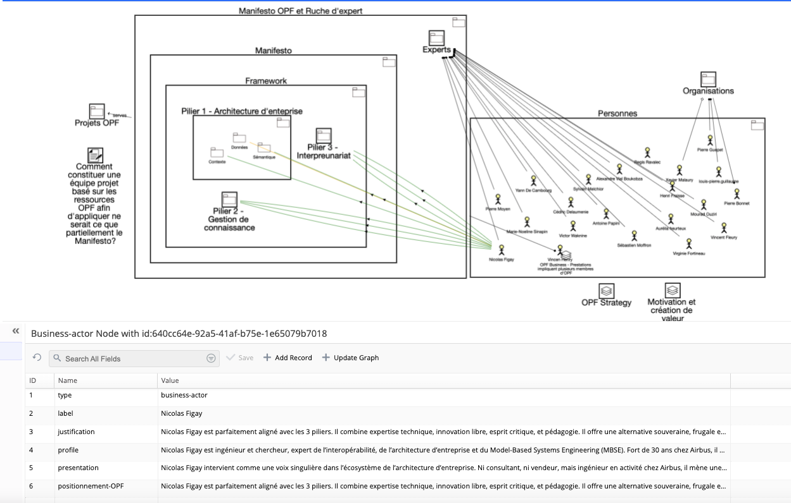
Mise en Carte
En lien avec les Sphères du Manifesto - partageable et visualisable avec ArchiCG
La ruche d’expertise
Les organisations des membres
Toutes les personnes membres d’OPF
Les catégorisations des gens sous forme de graphe avec relations entre personnes et éléments du pilier justice
Pour une personne donnée, capture des profils fournis par Pierre

Slide 6
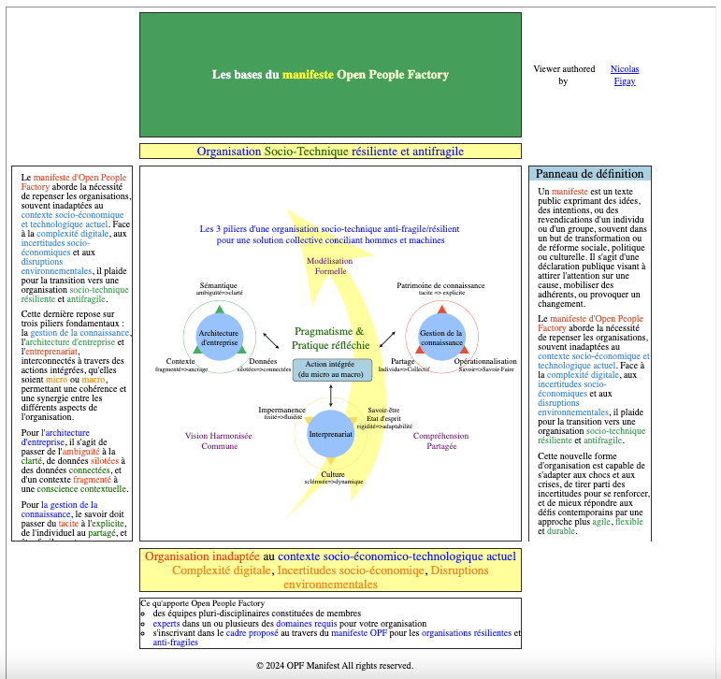
Mise à jour et extension du visuel du manifeste
Pour intégrer la visualisation des profils et les relations avec le manifeste
Déclencheur pour liste s’affichant dans le panneau de définition, d’organisation ou de domaine selon le terme cliqué
Dans cette liste, cliquer sur une personne la fait apparaitre en bas à gauche du visuel, avec des liens vers les éléments du manifeste quand ils existent
aller sur le lien fait apparaitre la justification du lien comme créée par Pierre
Lancer les modifications si agréer: dépendra mise à jour des informations par chaque personne pour ce qui le concerne.
Au final, données textuelles, carte et visuels sont alignés de manière cohérente.

Slide 7
A produire par l’équipe
durant le meeting
Validation de ce qui a été produit: utilité, pertinence … propositions de changement
Action corrective par les partenaires pour ce qui les concerne: pour ce qui est accepté, chacun valide ce qui le concerne
Puis mise mise à jour carte et visuel
Mise en commun pour les membres d’OPF et vers l’extérieur ( à définir et agréer) - sur site OPF mis en place par Cédric.
Plusieurs partenaires ont des outils qui pourraient être utilisé pour une base de connaissance - opportun de prendre OPF comme use case - usage interne pour apprendre/comprendre, illustration du cas OPF pour leurs solutions à l’extérieur.

